Slide 1
Lepkék
Földes Károly

Slide 3
A lepkék az ízeltlábúak törzsében a rovarok osztályának utolsóként kifejlődött rendje.
Legközelebbi rokonaik a tegzesek, de a lepkéket azoknál jóval fejlettebbeknek tekinthetjük.
Mintegy 150 000 fajukat írták le; ezek közül Magyarországon körülbelül 3500 él

Slide 4
Méretük meglehetősen változatos: a kifejlett példányok szárnyainak fesztávolsága néhány mm-től 30 cm-ig terjed.
Szabadon mozgatható fejük két oldalán egy-egy nagy, gömb alakú szem ül; sok faj feje tetején még két pontszem is.

Slide 5
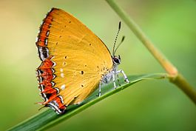

Slide 6
Pávaszemek
A pávaszemek a valódi lepkék legismertebb családja.
Fajaik többsége az Óvilág trópusi, illetve szubtrópusi tájain él.
Magyarországon két fajuk ismert:
kis pávaszem
nagy pávaszem

Slide 7
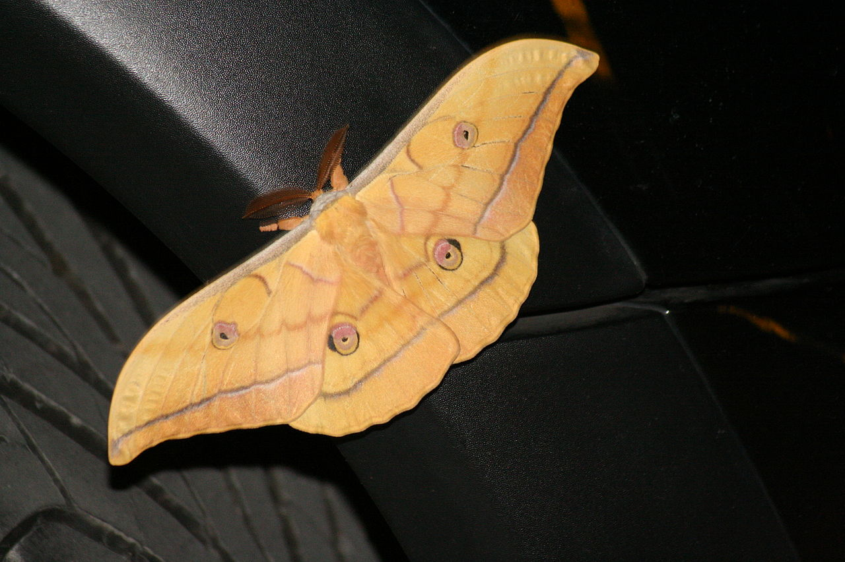
Hím japán selyemlepke

Slide 8
Nappali pávaszem

Slide 9
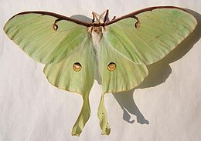
Holdasszövő lepke

Slide 10
Azúrlepke
Az azúrlepke a rovarok osztályának a lepkék rendjébe, ezen belül a tarkalepkefélék családjába tartozó faj.
Szárnyának fesztávolsága 7,5–20 centiméter. A kibontott szárny színe az esőcseppekhez hasonlóan tükrözi vissza a fényt, fonáka pedig barna mintázatú, tehát összecsukott szárnyakkal a talaj hátterébe olvad bele.

Slide 11
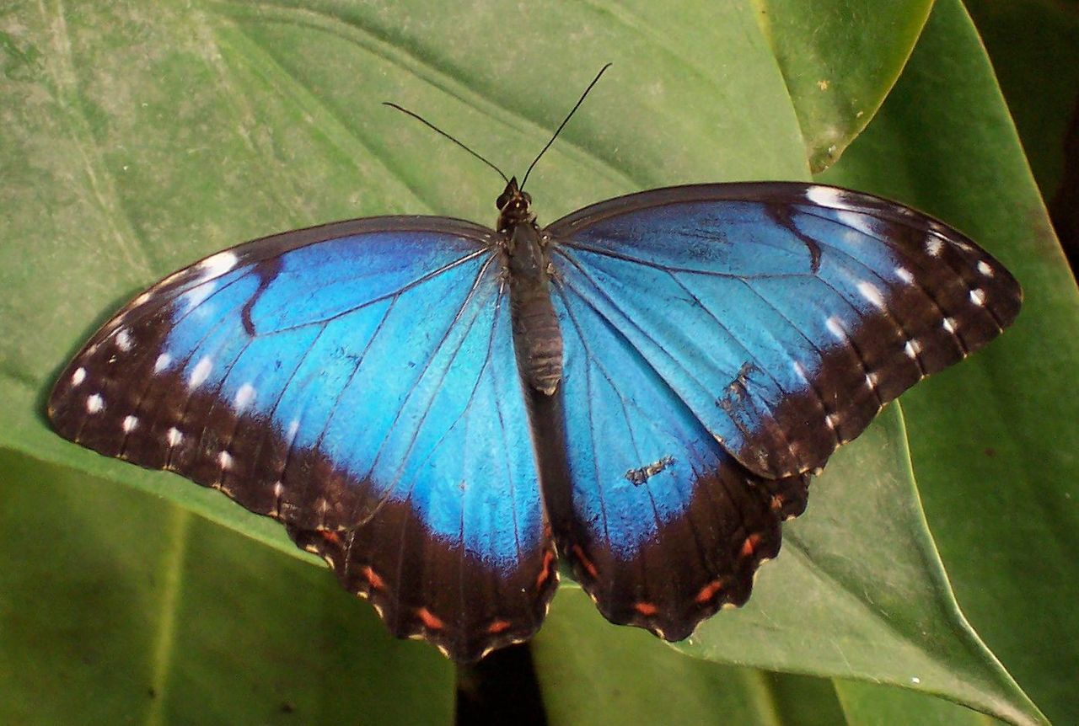
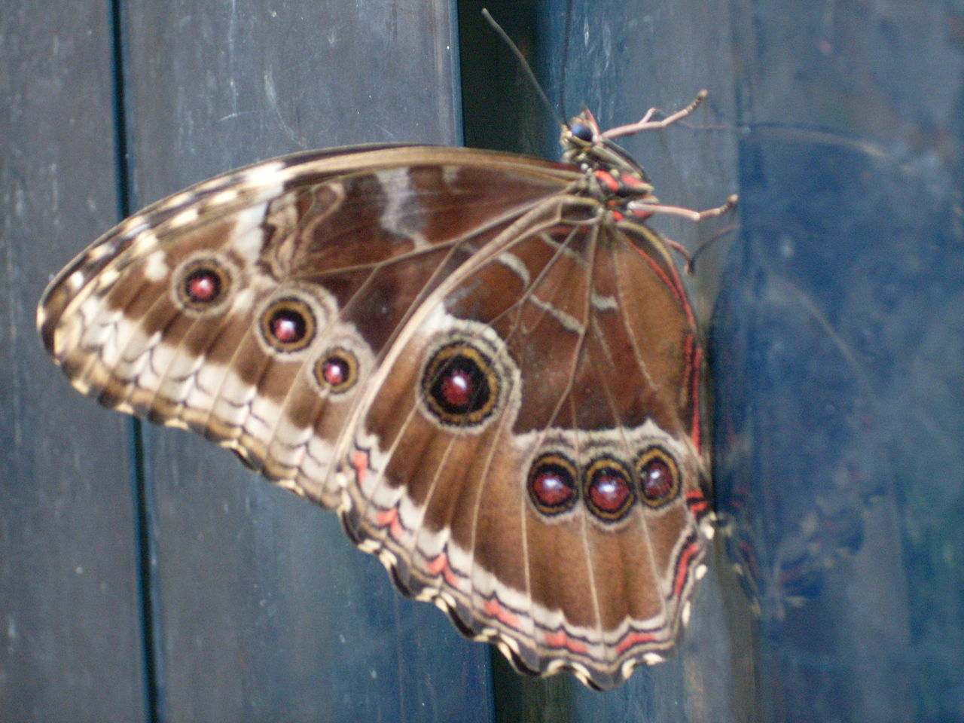
Az imágó felülről
és alulról

Slide 12
Fecskefarkú lepke
A fecskefarkú lepke Európa és Ázsia nagy részén, Japánt is beleértve, valamint Észak-Afrikában és Észak-Amerikában fordul elő.
Az eurázsiaik és észak–afrikaiak alapszíne sárga, az elülső szárnyak hátsó szegélyét két párhuzamos fekete sáv övezi.

Slide 13
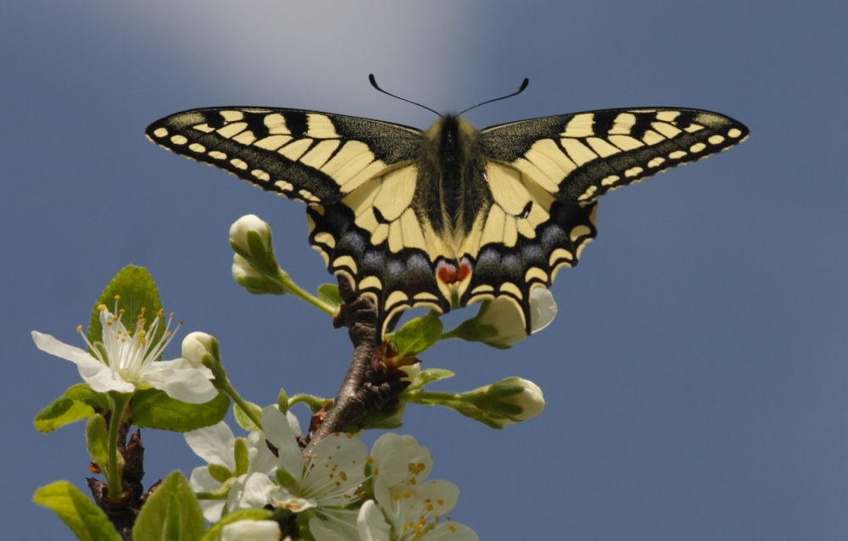
Magyarországi példány

Slide 14
Halálfejes lepke
A halálfejes lepke Afrikától északra a Shetland-szigetekig, nyugaton az Azori-szigetekig és keleten Irán északi részéig fordul elő.
A lepke teste nagy és erős, hátsó része szőrös és lekerekített.

Slide 15
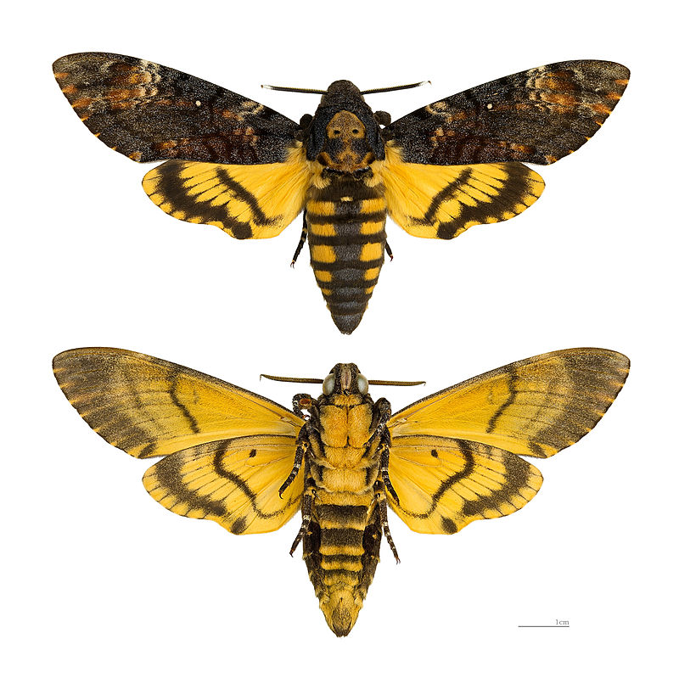
A halálfejes lepke felülről és alulról

Slide 16
Atalantalepke
A mérsékelt égövi Európában, Ázsiában és Észak-Amerikában él.
Szárnyai bársonyos feketék, az elülsőt fehér foltok és piros szalag díszíti, a hátulsót piros szegély.

Slide 17
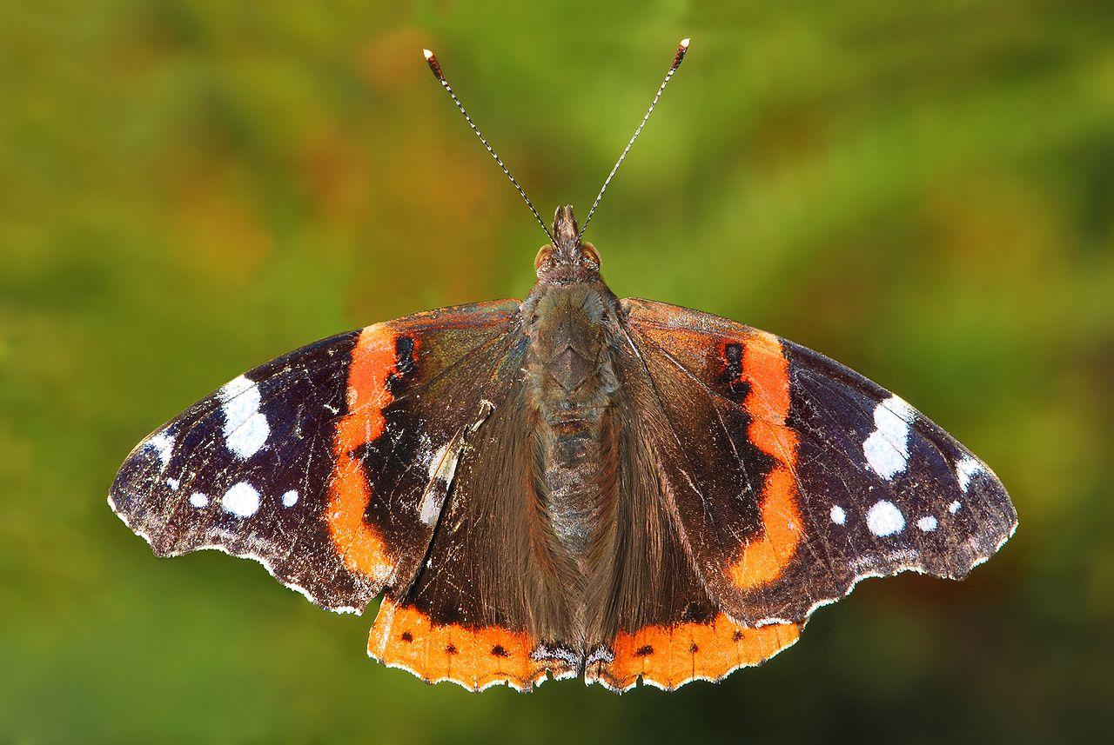

Slide 18
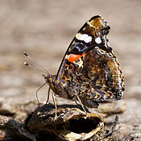
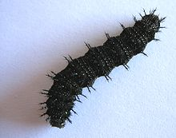
Atalantalepke
Hernyója

Slide 19
Atlaszlepke
Nagy számban él Délkelet-Ázsiában, Dél-Kínában, de fellelhető Thaiföldön, Indonéziában és Indiában is.
A világ egyik legnagyobb lepkéje: ennek a fajnak a szárnyfelülete a legnagyobb.
Indiában selyméért tenyésztik: a selyemlepkével ellentétben az atlaszlepke selymét törött szálakban választja ki. Ez a barna, gyapjúszerű selyem, az ún. fagara tartósabb, mint a selyemhernyó selyme.

Slide 20
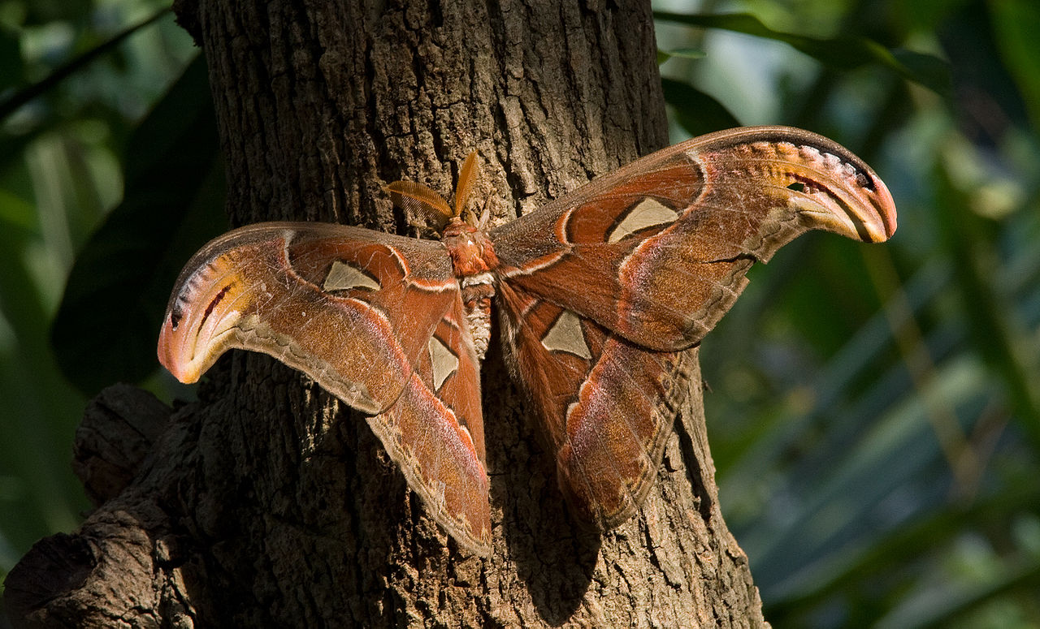

Slide 21
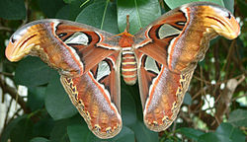
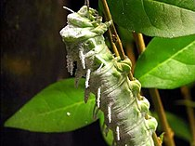
A kifejlett példány
A hernyója

Slide 22
Köszönöm szépen a figyelmet!

